Slide 1




《web前端基础》
模块二
电商网站二级页面内容版块制作

Slide 2
思维导图
任务1 商品详情版块的结构搭建与样式设置
商品详情页制作
任务2 关联推荐版块的结构搭建与样式设置
任务3 导航区的结构搭建与样式设置
模块二 电商网站二级页面内容版块制作
任务1 购物车版块框架搭建
购物车版块的制作
任务2 购物车版块美化
电商网站的表单制作
任务1 电商网站表单设计与优化

Slide 3
1
商品详情页制作
目录
CONTENTS
2
购物车版块的制作
3
电商网站的表单制作

Slide 4
项目五 购物车版块制作

Slide 5

项目背景
购物车功能已经成为各类电商系商品的一个基础功能，在电商的核心交易流程中，购物车是其中非常重要的一环，它承担商品加购、价格计算、促销活动展示等功能，与会员系统、商品系统、库存系统、订单系统等紧密结合。
购物车页面的制作需要先分析购物车页面的布局构成，购物车页面由标题信息栏、商品列表和结算信息栏组成，购物车列表由多件商品组成，这些商品的标题、图片、规格、价格等信息在每一行中的位置分布是一样的，把商品列表想象成一个表格会发现其完全符合表格的特征，所以购物车中的商品列表使用HTML中的表格元素table来实现。

Slide 6
研究内容
本章节的主要任务是实现购物车页面，购物车页面的布局结构完全符合一个“表格”的特征，所以购物车页面的布局使用table元素实现，本章围绕购物车页面的制作，来展开对HTML中表格的研究，其主要研究内容如下：
HTML中表格的基本使用方法
HTML中表格样式的美化
使用表格来实现电商网站的购物车页面

Slide 7
学习目标
知识目标
技能目标
素养目标
1.理解表格的基本结构和用法；
2.了解购物车版块的框架搭建思路；
3.熟悉购物车版块的样式美化方法。
1.能够熟练运用相关技术制作出各种表格；
2.能够独立完成表格默认样式的重置操作；
3.能够基于购物车功能分析独立完成其框架搭建工作；
4.能够从视觉审美角度完成购物车板块样式的美化设置。
1.培养分析能力，掌握功能实现与编程开发之间的紧密联系；
2.培养学生视觉审美能力，能够运用编程技术完成前端的视觉美化工作。

Slide 8
任务二
购物车版块美化

Slide 9
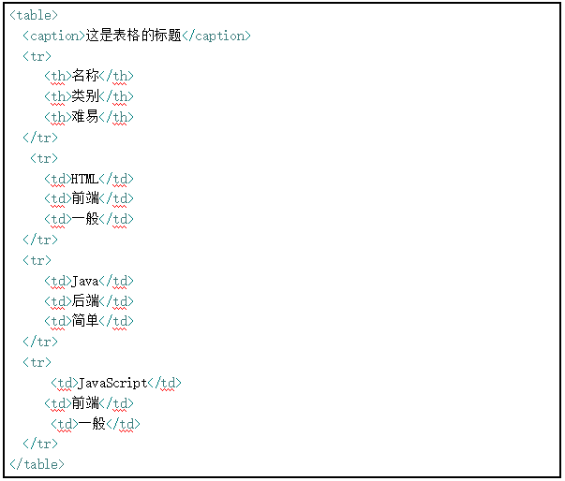
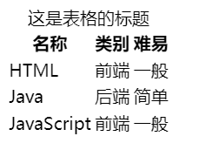
预备知识
一、表格的默认样式重置

Slide 10
预备知识
通过观察可以发现，在默认情况下，HTML表格是没有边框的，若要显示表格的边框可以使用<table>标签中的border属性来设置表格的边框宽度，单位是像素（px），代码如下：

Slide 11
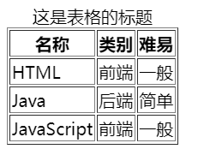
预备知识
上述代码中，需要注意一下：px是默认单位，不用显式指明。将border 属性的值设置为“1”后，查看浏览器运行结果，如图所示。
再次观察浏览器运行结果发现，表格默认的边框是双层的。但是网页中常见的表格大多是单层边框，为了避免产生双层边框，可以利用CSS中的border-collapse属性来设置表格的边框。

Slide 12
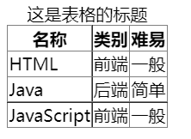
预备知识
border-collapse是“边框塌陷”的意思，当属性值为collapse时，可以使表格的双边框变为单边框，代码如下：
在CSS中将border-collapse属性的值设置为“collapse”后，查看浏览器运行结果，如图所示。

Slide 13
预备知识
有时候在HTML表格中，单元格由于内容太多，一行显示不够，需要重置表格默认的宽度和高度。在<table>标签中可以使用width（宽）和height（高）属性设置表格宽度和高度，它们可以按像素或可用屏幕区域的百分比来指定表格宽度或高度，代码如下：

Slide 14
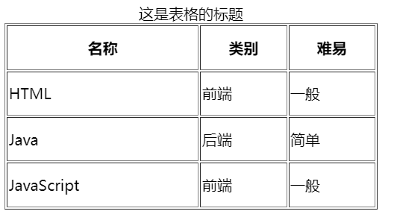
预备知识
上述代码中，设置width = "400" height = "200"后，在浏览器运行结果如图所示。

Slide 15
实施准备
同学们完成了购物车页面的基本雏形搭建后，运行之后发现默认情况下，整个页面显示效果十分粗糙并且不美观，还需要从前端展示的视觉效果出发，对默认的购物车页面布局进行美化处理。本任务将对已搭建好框架的购物车页面进行样式美化，请同学们在前端项目中创建CSS文件并将其引入到购物车的HTML页面，为购物车板块的美化做准备。

Slide 16
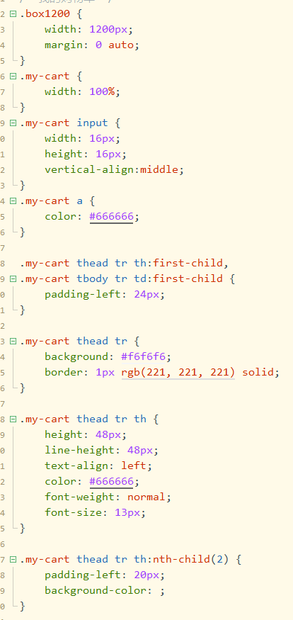
任务实施与分析
步骤1：表头部分样式设置
通过观察任务1中购物车版块的效果图，发现效果图中，表头是有灰色底色进行突出显示的，文本信息的字体颜色、字号大小等都是一样的。故此处的样式设置，需要设置整体背景为灰色，然后设置文本的大小、颜色、行高、对齐方式等，其代码如下：

Slide 17
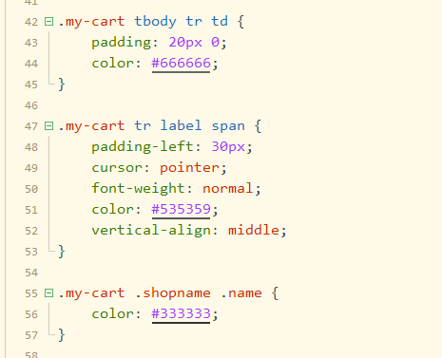
任务实施与分析
步骤2：店铺名称部分样式设置
同样观察任务1中购物车版块的效果图，会发现店铺名称部分需要设置文字的颜色、粗细、行高及鼠标悬停时变为手形，其样式设置代码如下：

Slide 18
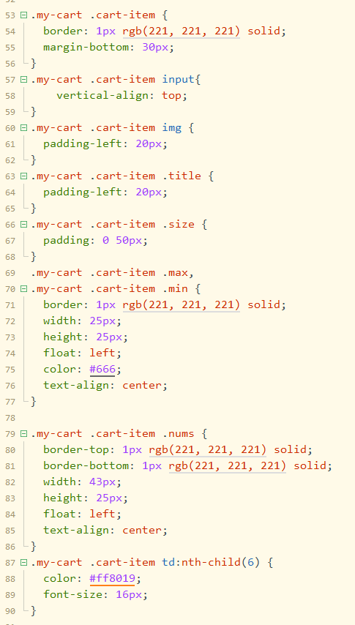
任务实施与分析
步骤3：商品信息部分样式设置
同样观察任务1中购物车版块的效果图，会发现商品信息部分需要设置外层边框的粗细及颜色；商品图片需要设置内边距左距离，商品名称、商品颜色、商品尺码、价格、删除按钮需要设置本文颜色、大小等样式；文本框需要设置其边框、高度、宽度等。其样式设置代码如下：

Slide 19
任务实施与分析
步骤4：结算信息部分样式设置
通过观察任务1中购物车版块的效果图可以发现：结算信息部分最外层需要设置边框实线显示及调整边框颜色；另外全选按钮、删除按钮、清空售罄商品按钮、移入收藏夹按钮、以及去付款按钮都会有鼠标悬停时变为手形的样式，这个属性可以使用“cursor: pointer”实现；文本部分需要调整大小、颜色、对齐方式、粗细等。其样式设置代码如下：

Slide 20
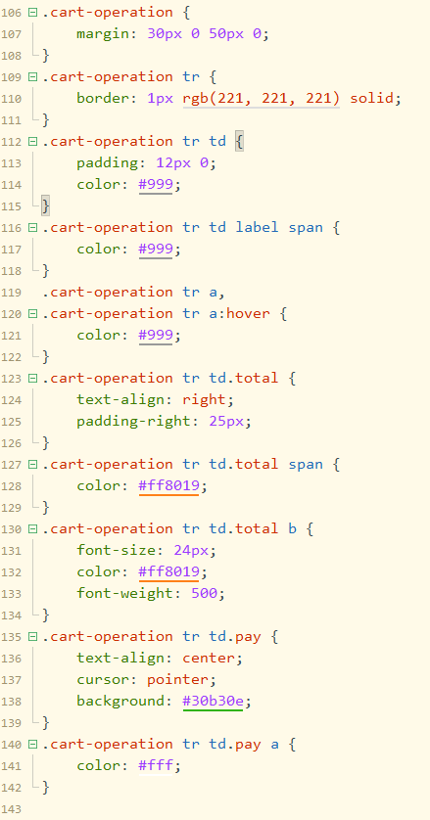
任务实施与分析

Slide 21
拓展知识
一、CSS背景设置
CSS可以给元素添加背景颜色和背景图片，以及图片设置,CSS中设置背景的属性有以下几个：
background-color：背景颜色。
background-image：背景图片地址。
background-repeat：是否平铺。
background-position：背景位置。
background-attachment：背景固定还是滚动。
Background：是一个复合属性，分别设置背景颜色、背景图片地址、背景平铺、背景滚动、背景位置。

Slide 22
拓展知识
A
值可以为颜色名称、十六进制值的颜色、rgb的颜色。
background-color：
背景颜色
值为图像的路径url
B
background-image：
背景图片地址
值可以为repeat-x（背景图像将在水平方向重复）、repeat-y（背景图像将在垂直方向重复）、no-repeat（背景图像将仅显示一次）。
C
background-repeat：
是否平铺

Slide 23
拓展知识
C
值有两个，第一个规定水平位置，第二个规定垂直位置，其值可以为百分比和像素数值。
background-position：背景位置
值可以为fixed（当页面的其余部分滚动时，背景图像不会移动），其默认值为scroll（背景图像会随着页面其余部分的滚动而移动）。
D
background-attachment：
背景固定还是滚动

Slide 24


思考与总结
要改变表格默认的双重边框需要怎么设置样式？如何设置表格中的表头样式？

Slide 25

能力提升
请同学们基于本节学习的知识，完成以下任务：
1.为购物车区域添加背景图，背景图不能重复显示，需要100%平铺；
2.重新设计并修改“去付款”按钮的样式，改变背景色、字体大小、字体样式等。

Slide 26
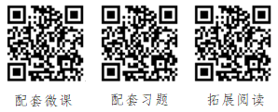
任务训练
扫码进入课程网站，获取对应任务单，阅读任务目标，根据任务步骤，完成拓展任务并提交。

Slide 27
《web前端基础》
感谢观看！

